Slide 1
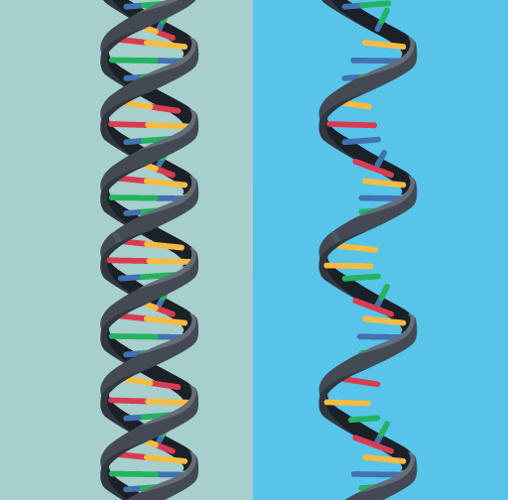
Molekulární biologie
4. Transkripce
Transkripce (přepis) genetické informace z DNA do RNA
Hlavní zdroje: S. Rosypal, Úvod do molekulární biologie 1-4, Masarykova Universita Brno, ISBN 80-902562
Snustad D., Simmons M., GENETIKA, Masarykova univerzita Brno ISBN 978-80-210-8613-5

Slide 2
Osnova
1. Transkripce (prokaryotického) bakteriálního genomu
2. Transkripce eukaryotického genomu
3. Posttranskripční úpravy RNA a mechanizmy sestřihu

Slide 3
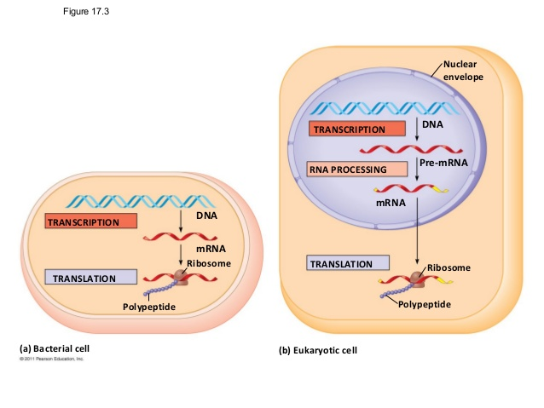
Replikace vs. genová exprese
Přenos genetické informace:
replikace (přenos z DNA do DNA, z generaci na generaci),
z DNA do proteinu (2 kroky: transkripce a translace –
exprese genetické informace/genová exprese).
Replikace vs. transkripce
Transkripce (syntéza RNA) katalyzována RNA polymerázou je v mnoha ohledech podobná syntéze DNA (replikaci).
Hlavní rozdíly:
1. Prekurzory jsou ribonukleozidtrifosfáty místo deoxyribonukleozidtrifosfátů.
2. RNA polymeráza místo DNA polymerázy.
3. Pouze 1 vlákno DNA (transkript) slouží jako templát (předloha) pro syntézu komplementárního vlákna RNA.
4. Transkripce začíná navázáním RNA-polymerázy na specifickou sekvenci - promotor (replikace začíná nasednutím primeru).
Notes:
Transkripce: přenos gen. Info z DNA do RNA, Translace: přenos z RNA do proteinu

Slide 4
Transkripce obecně
Transkripce je přenos genetické informace z DNA do RNA; translace je přenos z RNA do proteinu.
Pouze 1 vlákno DNA (transkript) slouží jako templát (předloha) pro syntézu komplementárního vlákna RNA pomocí enzymu RNA-polymeráza.
RNA-polymeráza se váže na specifickou sekvenci (promotor – počátek transkripce) spolu s transkripčními faktory. Vzniká transkripční bublina: lokální rozvinutí DNA pomocí RNA-polymerázy.
Syntéza RNA probíhá v směre 5´→ 3´ z promotoru připájením ribonukleozidtrifosfátů na základě komplementarity: pravidla o párování bází.
Pravidla o párovaní bází jsou stejné jako při replikaci až na jeden rozdíl: v RNA se adenin páruje s uracilem (v DNA se adenin páruje s tyminem).
Vzniklá molekula RNA je komplementární k templátové DNA.

Slide 5
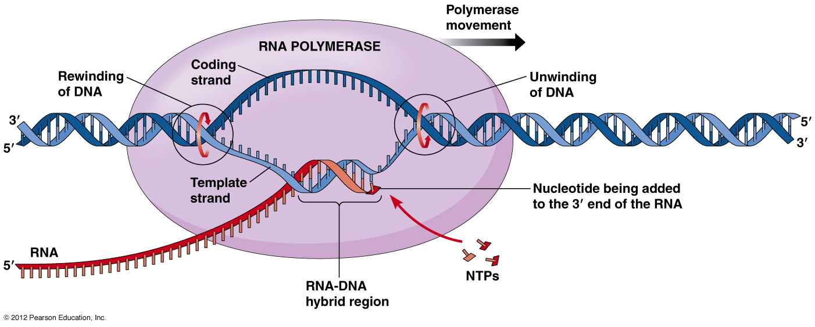

Slide 6
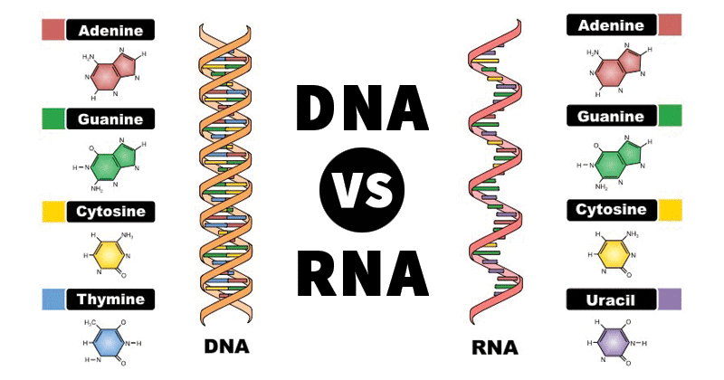
RNA
(ribonukleová kyselina)
5 hlavních typů RNA: mRNA (messengerová; mediátorová), rRNA (ribozomová), tRNA (transferová), snRNA (malá jaderná), miRNA (mikroRNA).
Jenom mRNA podléhá translaci do proteinů. Ostatní typy RNA jsou již konečné funkční produkty.
Transkripcí strukturních genů vzniká mRNA.
Funkce mRNA: fungují jako spojky přenášející genetickou informaci z DNA do ribozomů, kde probíhá proteosyntéza (samotný vznik proteinů).

Slide 7
Transkripce prokaryot versus eukaryot
Základní rysy transkripce jsou stejné, ale v mnoha detailech se liší.
Prokaryota | Eukaryota
Místo transkripce: v cytoplazmě. | Místo transkripce: v jádru.
Simultánní transkripce a translace. | Transkripce a translace jsou odděleny časově i místně.
mRNA je přímo přepisována z templátu DNA bez úprav. | Z templátu DNA jsou vytvořeny pre-mRNA, které jsou dále upravovány.
RNA-polymeráza se skládá z 5 podjednotek. Jen jeden typ polymerázy. | RNA-polymeráza se skládá z 10-17 podjednotek. 5 typů polymeráz.
RNA-polymeráza spolu se sigma faktorem se přímo vážou na promotor. | RNA-polymeráza rozpoznává promotor pomocí transkripčních faktorů.

Slide 8
Transkripce prokaryot

Slide 9
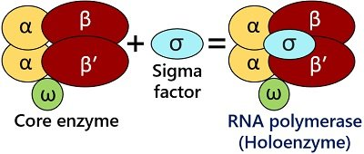
Transkripce prokaryot
Část DNA přepisována do RNA se označuje jako transkripční jednotka – může zahrnovat až několik genů.
Vzniklá RNA je tzv. primární transkript, který je často polygenní/polycistronní (typické pro bakterie).
3 fáze transkripce: (1.) iniciace nového řetězce RNA, (2.) elongace řetězce a (3.) terminace transkripce uvolněním vzniklé RNA.
Kompletní RNA-polymeráza (holoenzym) – jeden typ s 5 podjednotkami.

Slide 10
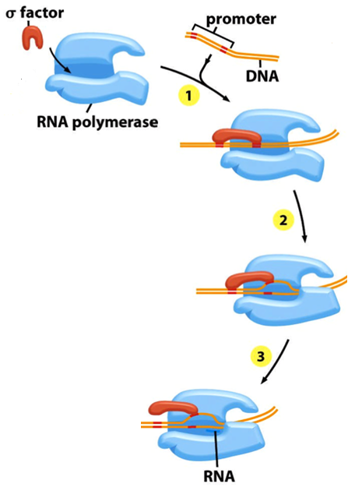
1. Iniciace
3 fáze iniciace:
1. vazba holoenzymu RNA polymerázy na promotor na DNA,
2. lokální rozvinutí obou vláken DNA pomocí RNA-polymerázy – vznik volného templátového vlákna DNA,
3. tvorba prvních osmi až devíti fosfodiesterových vazeb.
Po 3. kroku iniciace se pak uvolní sigma faktor a
RNA-polymeráza zahájí fázi elongace.

Slide 11
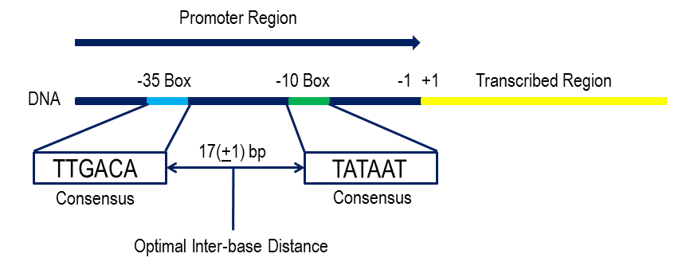
Promotor je specifická sekvence DNA, která je součástí transkripční jednotky, nasedá na něj RNA-polymeráza.
Liší se určitými specifickými sekvencemi, co ovlivňuje míru afinity k RNA-polymeráze.
Silný/slabý promotor - vysoká/nízká frekvence iniciace transkripce.
- Silnější promotor se více blíží konvenční sekvenci v místech:
a) kolem nukleotidu -35: 5' TTGACAT 3'
b) Pribnowův box* (-10): 5' TATAAT 3'
operátor
T

Slide 12
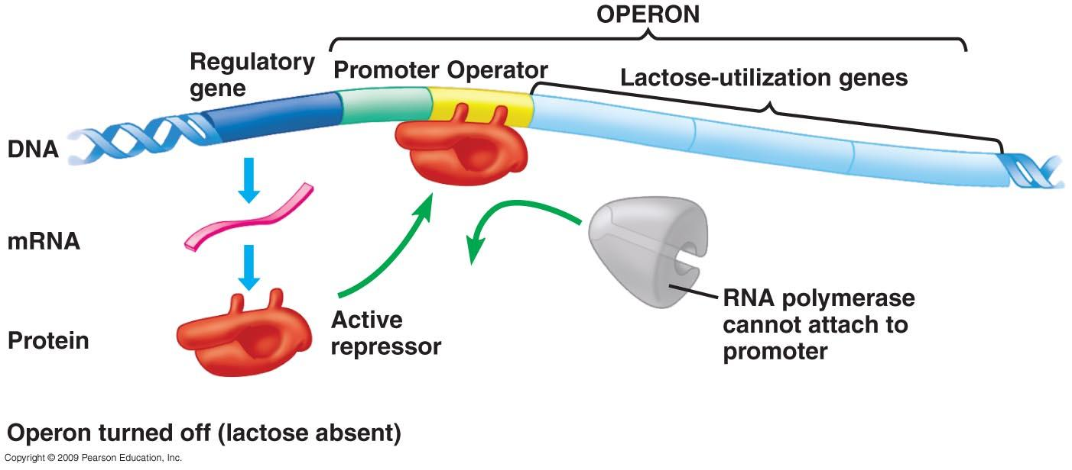
Transkripční jednotka (operon) je část DNA přepisována do RNA složena z promotoru, operatoru a genů. Je řízena promotorem a také regulační oblastí – operátorem.
Na operátor se může vázat regulační protein represor, který zastavuje transkripci.

Slide 13
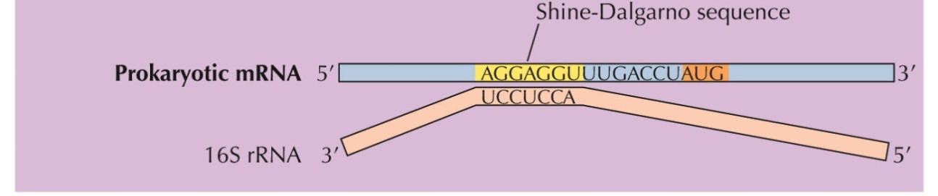
Shineova-Dalgarnova sekvence
Je konzervativní sekvence v prokaryotických mRNA, která je komplementární k sekvenci v blízkosti 5' konce 16S rRNA.
Nachází se mezi promotorem (popř. za operátorem) a prvním strukturním genem.
Zajišťuje vazbu na ribozom a nepřekládá se.
Shineova-Dalgarnova sekvence: 5' AGGA 3'
Sekvence na ribozomu: 3' UCCU 5
Pokud primární transkript neobsahuje S-D sekvenci, nemůže se vázat k ribozomu a působí jako funkční RNA.

Slide 14
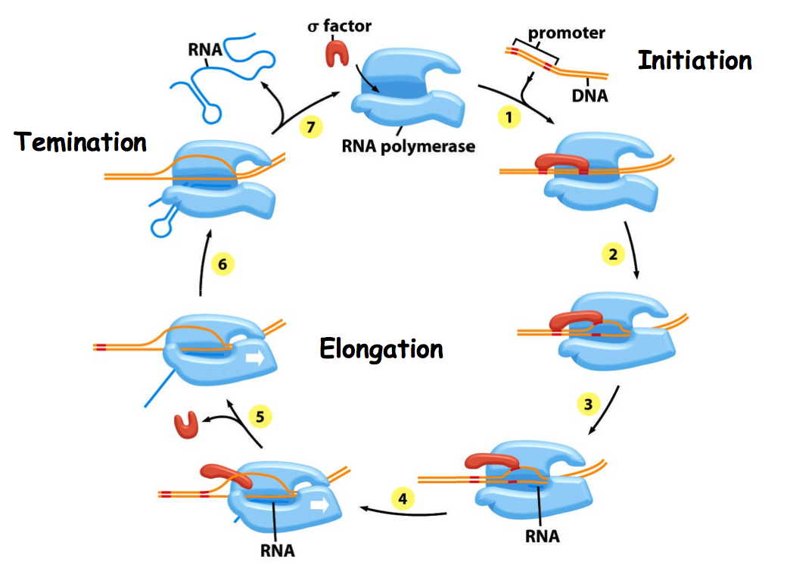
2. Elongace
Elongace (prodlužování) řetězce
RNA nastává po uvolnění sigma faktoru z
RNA-polymerázy v místě transkripční
bubliny.
RNA-polymeráza při svém pohybu v směre
5' → 3' po DNA průběžně rozvíjí DNA a po
přepise obnovuje její vinutí.
Vznikající RNA řetězec je vytěsňován z templátového DNA vlákna.
Oblast přechodného párování bází mezi rostoucím řetězcem a templátem DNA je krátká , pouze tři páry bází.

Slide 15
3. Terminace
Nastává v okamžiku, kdy RNA-polymeráza zachytí terminační signál → rozpad transkripčního komplexu, uvolnění vzniklé RNA.
2 typy terminátorů transkripce:
A) nezávislé na rho-faktoru,
B) závislé na rho-faktoru.

Slide 16
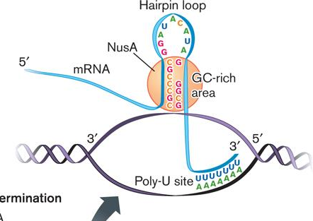
A) Terminátory nezávislé na rho
Tento typ terminátoru obsahuje oblast bohatou na GC, za kterou následuje šest a více párů bází AT (oblast slabých vodíkových vazeb).
Oblasti bohaté na GC obsahují invertované repetice, které se po transkripci párují na základě komplementarity a vytvářejí vlásenkové struktury.
Vlásenky zpomalují pohyb RNA-polymerázy po DNA – prodlužování je přerušeno.

Slide 17
B) Terminátory závislé na rho
Součástí je rovněž tvorba vlásenkové struktury, která zastavuje RNA-polymerázu.
Terminátory závislé na rho navíc obsahují sekvenci rut (rho utilisation) v blízkosti 3' konce transkriptu, zajišťující vazebné místo pro protein rho.
Rho se naváže na sekvenci rut a pohybuje se s RNA-polymerázou.
Když RNA-polymeráza narazí na vlásenku, zastaví se a protein rho projede vlásenkou a svou helikázovou aktivitou uvolní párování mezi bázemi DNA a RNA (za spotřeby ATP) → uvolení transkriptu.

Slide 18
sigma faktor
amolecularmatter.tumblr.com

Slide 19
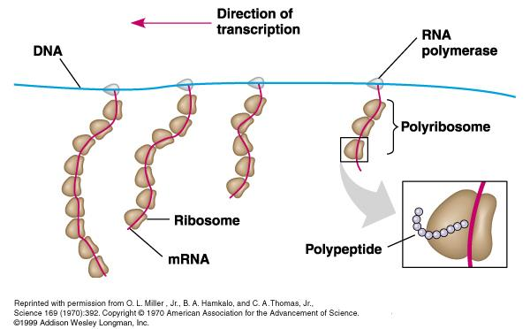
Prokaryotická mRNA
posttranskripčně se neupravuje a slouží přímo pro tvorbu polypeptidu.
U prokaryot jsou geny polycistronní (více genů na jednom transkriptu mRNA).
Rozpad během několika minut účinkem ribonukleázy (RNázy) ve směru 5' → 3' .
Translace mRNA na ribozomu probíhá současně s její transkripcí. Polypeptidový řetězec se začne syntetizovat ještě před ukončením transkripce.
Rychlosti: 40 nukleotidů za sekundu; 13 aminokyselin za sekundu; až 15 iniciací transkripce za minutu u jedné transkripční jednotky.
Polyribozom: více ribozomů na jedné mRNA urychluje translaci.
Spojení transkripce s translací umožňuje efektivní syntézu proteinů (např: 15 molekul mRNA, každá pokryta 30 ribozomy).

Slide 20
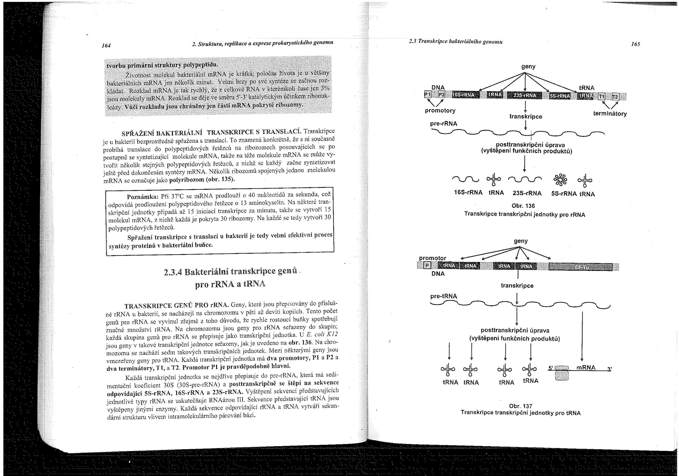
Prokaryotická rRNA
Vytváří spolu se specifickými bílkovinami buněčnou struktúru – ribozom.
Geny pro rRNA na chromozomu v 5-9 kopiích.
Každá transkripční jednotka má 2 promotory (P1, P2) a 2 terminátory (T1, T2)
Mezi některými geny jsou vmezeřeny geny pro tRNA
Nejprve přepis do pre-rRNA: sedimentační koeficient 30S
30S jsou štěpeny RNázou III na sekvence 5S, 16S a 23S
Jednotka S (Svedberg) - sedimentační koeficient
(veličina udává čas, za který proběhne sedimentace dané makromolekuly při její ultracentrifugaci)

Slide 21
Prokaryotická tRNA
Zajišťuje přenos aminokyselin pro začlenění do polypeptidového řetězce při translaci.
jen jeden promotor, poslední gen je strukturní (např. pro elongační faktor EF-Tu)
strukturní gen umožňuje vazbu na ribozom, protože obsahuje Shineovu-Dalgarnovu sekvenci

Slide 22
Transkripce eukaryot

Slide 23
Transkripce eukaryot
Složitější – RNA se syntetizuje v jádře – vznik primárních transkriptů → mRNA se musí přenést k ribozomům do cytoplazmy.
Každá molekula eukaryotické mRNA obsahuje oblast pouze 1 genu (jsou monogenní) → monocistronní mRNA (u prokaryot polycistronní).
5 různých RNA polymeráz.
Pre-mRNA podléhá 3 základním post-transkripčním modifikacím.
Soubor primárních transkriptů v jádře se nazývá heterogenní jaderná RNA (hnRNA).
RNA-transkripty už během syntézy pokrývají RNA-vazebné proteiny, které jich chrání během úprav a transportu před ribonukleázami.
Poločas rozpadu eukaryotické RNA: cca 5 hodin, u prokaryotické RNA: cca 5 minut.

Slide 25
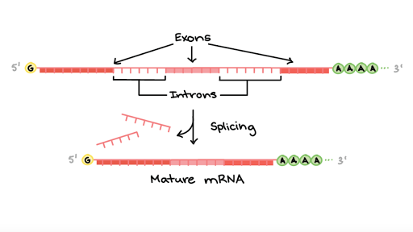
3 modifikace RNA
1. K 5'-koncům primárních transkriptů se připojují 7-metylguanozinové čepičky.
2. Ke 3'-koncům se připojují úseky poly(A) – polyadenilací vznikají polyadenozinové ocásky (20-200 nukleotidů).
3. Pokud jsou přítomny introny, probíhá jejich vyštěpení.

Slide 26
Typy RNA
Kódující RNA
Informace z DNA je přenesena pomocí mRNA do ribozomu, kde je přeložena do sekvence aminokyselin tvořících proteiny.
Tvoří asi jen 3% všech transkriptů.
Patří sem exony v pre-mRNA: prekurzorová mRNA (též hnRNA).
Nekódující RNA
Cca 97% transkriptů – regulační funkce.
Tvoří ji zejména introny vystřižené z mRNA, rRNA, tRNA a regulační RNA (snRNA, miRNA, siRNA atd.).

Slide 27
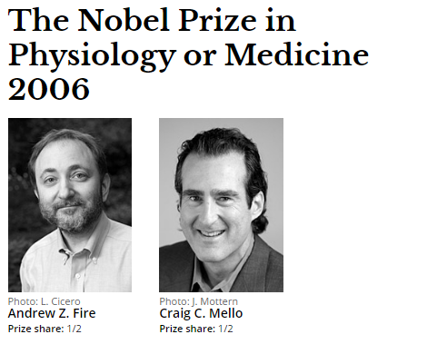
Regulační RNA
Jsou to krátké molekuly RNA se sekvencí komplementární k určitým částem mRNA nebo DNA.
Mají schopnost inhibovat genovou expresi vazbou na mRNA.
Působí mechanismem RNA interference (RNAi) – dvouvláknová RNA bráni expresi genu , který je alespoň částečně homologní s touto RNA.
Patří sem:
  miRNA (microRNA)
  regulace genové exprese
  siRNA (small inhibitory RNA)

Slide 28
miRNA
Krátké interferující RNA, 21-22 nukleotidů, vzniká z pre-miRNA.
Funkce: RNA silencing a post-transkripční regulace genové exprese.
RNA silencing: štěpení řetězce mRNA na dva kusy (endonukleázami), destabilizace mRNA zkracením poly(A) konce (dřívější degradace exonukleázami).
Post-transkripční regulace genové exprese: párování s komplementárními sekvencemi mRNA – snížení účinnosti translace do proteinu na ribozomu (fyzicky blokuje).
siRNA
Malá inhibiční RNA, 20-25 nukleotidů.
Funkce: post-transkripční RNA silencing.

Slide 29
5 typů RNA-polymeráz
Složitější, pro zahájení transkripce vyžadují pomoc proteinů: transkripčních faktorů.
Každá má svůj specifický promotor (bakterie: jeden typ RNA-polymerázy a jeden typ promotoru)
Enzym | Umístnění | Produkty
RNA-polymeráza I | Jadérko | rRNA, kromě 5S rRNA
RNA-polymeráza II | Jádro | Jaderné pre-mRNA
RNA-polymeráza III | Jádro | tRNA, 5S rRNA a další snRNA
RNA-polymeráza IV | Jádro (rostlina) | Malé interferující RNA (siRNA)
RNA-polymeráza V | Jádro (rostlina) | Některé siRNA + nekodujíci transkripty siRNA

Slide 30
1. Iniciace (RNA-polymeráza II)
Navázaní transkripčního faktoru (TF) na promotor DNA → vytvoření iniciačního komplexu pro navázaní RNA-pol. II.
Transkripční faktory
Vyžaduje spoluúčast několika základních (bazálních) transkripčních faktorů (TF).
Účinnost iniciace ovlivňují další TF a regulační sekvence zesilovače (enhancers) a tlumiče (silencers).
Pro efektivní iniciaci musí základní TF interagovat s promotory ve správním pořadí.
Všechny základní TF se označují TFIIX.

Slide 31
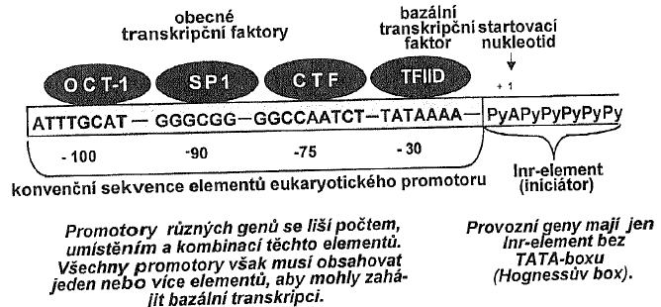
Promotory (RNA-pol. II)
Konzervativní krátké sekvence na DNA rozpoznávany TF.
1. TATA-box (též Hognessův box): T A T A A A A
  Nejblíže k místu začátku transkripce (nuleotid +1).
  Má důležitou úlohu při začátku transkripce: vazba TFIID - specificky rozeznáván RNA-polymerázou II.
2. CAAT-box: G G C C A A T C T
- Nukleotidy -75 až -80.
- Vazba TF CTF/NF1, zvyšuje sílu promotoru (enhancer).
3. GC-box: G G G C G G
- nukleotid -90.
- vazba TF SP1, zvyšuje sílu promotoru (enhancer).
- je fosforylován proteinkinázou vázanou na DNA - stimulace tvorby přediniciačního komplexu
- umožňuje vazbu TFIID na TATA-box.
4. Oktamer: A T T T G C A T
- váže se na konstitutivní TF OCT-1
5. Startovací nukleotid: Iniciátor (Inr-element)
- obvykle A uvnitř úseku s
pyrimidinovými bazemi (C nebo T)

Slide 32
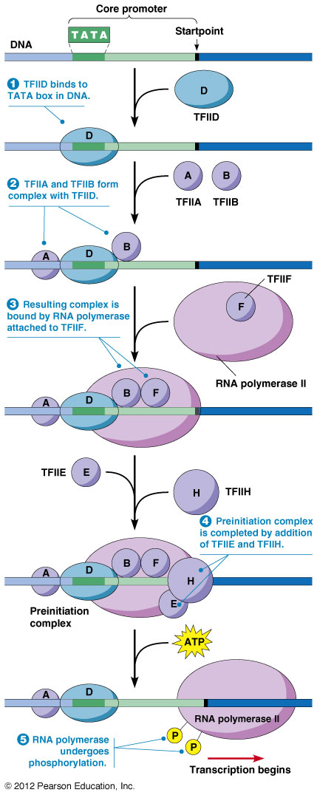
1. Iniciace (RNA-polymeráza II)
1. Navázaní TFIID na promotor v místě TATA-boxu.
2. Postupné navazování dalších TF (TFIIA+B+D+F+E+H).
3. Vytvoření iniciačního transkripčního komplexu: začátek elongace pre-mRNA.
Význam transkripčních faktorů:
"Umožňují rozeznat místa, kam se má navázat RNA-polymeráza II a aktivují ji."

Slide 33
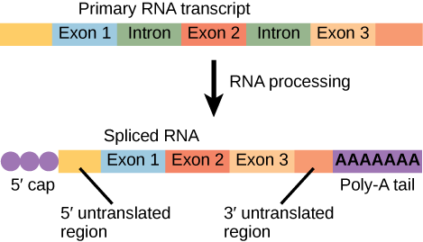
2. Elongace a připojení čepičky na 5' konec RNA
RNA-polymeráza II elonguje řetězec RNA stejným mechanizmem jako u prokaryot.
Na počátku elongace se modifikují 5' konce pre-mRNA přidáním 7-metylguanozinové čepičky.
Funkce čepičky: ochrana před degradací a iniciace translace.

Slide 34
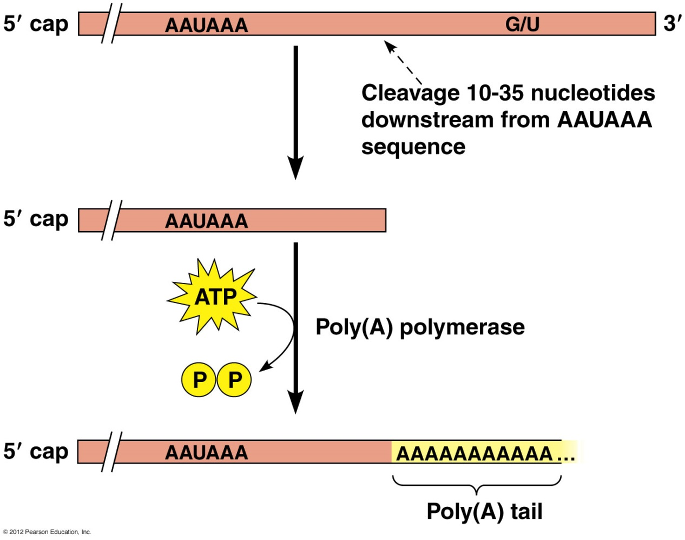
3. Terminace a přidání poly(A) na
3' konec RNA
3' konec RNA vzniká endonukleázovým štěpením primárního transkriptu (nikoli terminací transkripce):
Po směru v místě vzdáleném 11-30 nukleotidů od polyadenylačního signálu (AAUAAA).
Proti směru v místě bohaté na GC na konci transkripční jednotky.
Po vytvoření 3' konce RNA: poly(A)-polymeráza přidává na 3' konec až 200 zbytků adenozinmonofosfátu → polyadenylace.
Funkce poly(A) konce:
ochrana před degradací, export
z jádra do cytoplazmy.
Vznik pre-mRNA.

Slide 35
Post-transkripční úpravy RNA a mechanizmy sestřihu

Slide 36
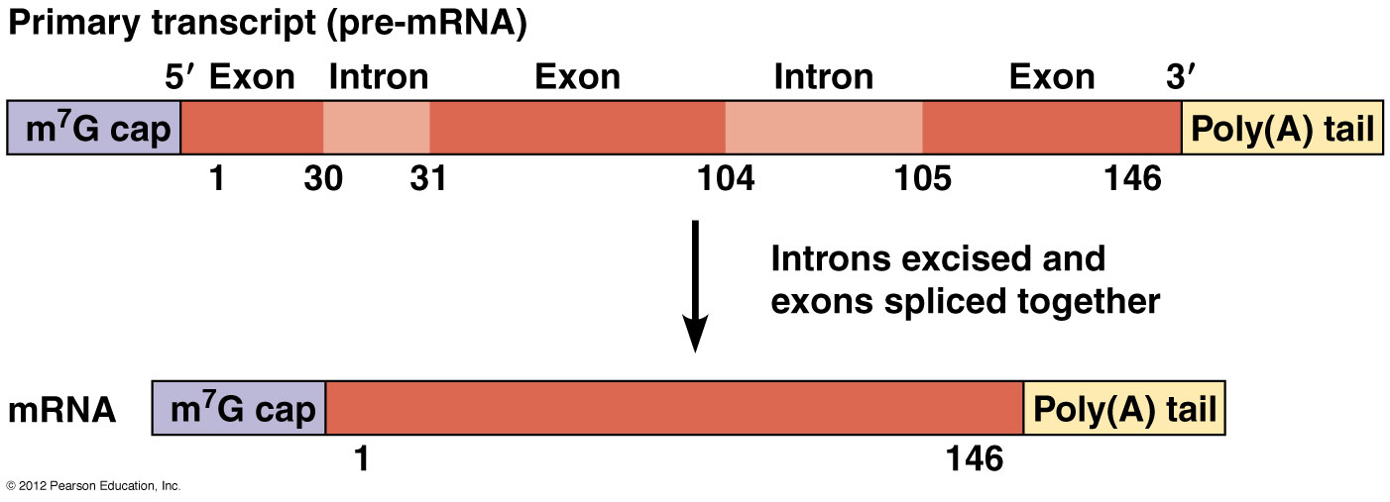
Post-transkripční úpravy RNA
Primární transkripty jsou dlouhé molekuly a musí být zkráceny, aby mohly být transportovány z jádra do cytoplasmy.
a) modifikace, které neovlivňují primární strukturu:
- tvorba komplexů jaderné pre-mRNA s proteiny
- úprava 5'-konce pre-mRNA tzv. čepičkou
- polyadenylace 3'-konce pre-mRNA
b) úprava primární struktury: sestřih (vystřižení intronů
); editace.
Intron (intragenic region): nekódující sekvence RNA uvnitř genu, která je vystřižena
Exon (expressed regions): kódující sekvence RNA, přeložená do proteinů

Slide 37
Sestřih RNA
3 mechanizmy sestřihu:
1. Introny pre-tRNA se vyštepují přesným endonukleázovým štěpením → ligace.
2. Introny pre-rRNA se vyštepují autokatalytickou reakcí samotní molekulou RNA.
3. Introny pre-mRNA (hnRNA) se odstraňují pomocí spliceozomov v jádře.
Sekvenční signály pro sestřihy se nacházejí na koncích intronů.

Slide 38
Sestřih pre-tRNA
2 fáze:
1. Transkript se sestřihne na konci intronu sestřihovou endonukleázou vázanou na jaderní membráně.
2. Sestřihová ligáza spojí dvě části tRNA, vzniká zralá forma tRNA bez intronu.
Specifita reakcí je dána v trojrozměrné struktuře pre-tRNA, ne v sekvenci.
Sestřih pre-rRNA
Intron se vyštepuje bez účasti enzymu – autokatalytický sestřih (samosestřih).

Slide 39
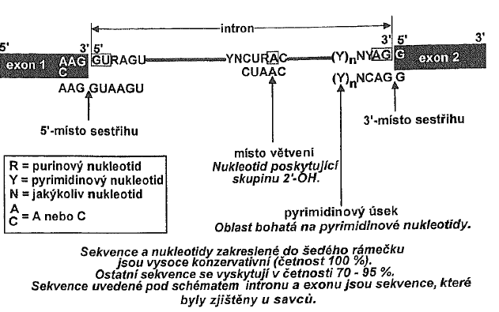
Sestřih pre-mRNA
Sestřih pomocí komplexů RNA (snRNA) a proteinů – částice snRNP, které tvoří spliceozomy.
Primární struktura intronu určuje místo sestřihu.
Vlastní sestřih probíhá pomocí chemické reakce: transesterifikace (přeměna fosfátového esteru v jiný bez hydrolýzy za nepřítomnosti ATP nebo GTP).

Slide 40
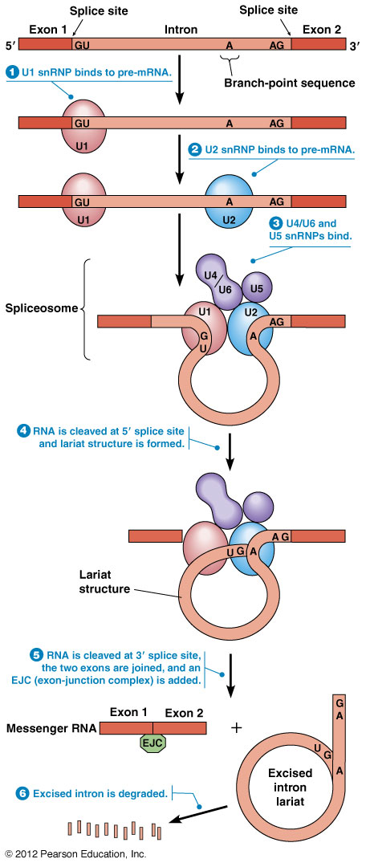
Spliceozom
Komplex proteinů a RNA, který katalyzuje sestřih intronů z primárních transkriptů (pre-mRNA) jaderných genů eukaryot.

Slide 41
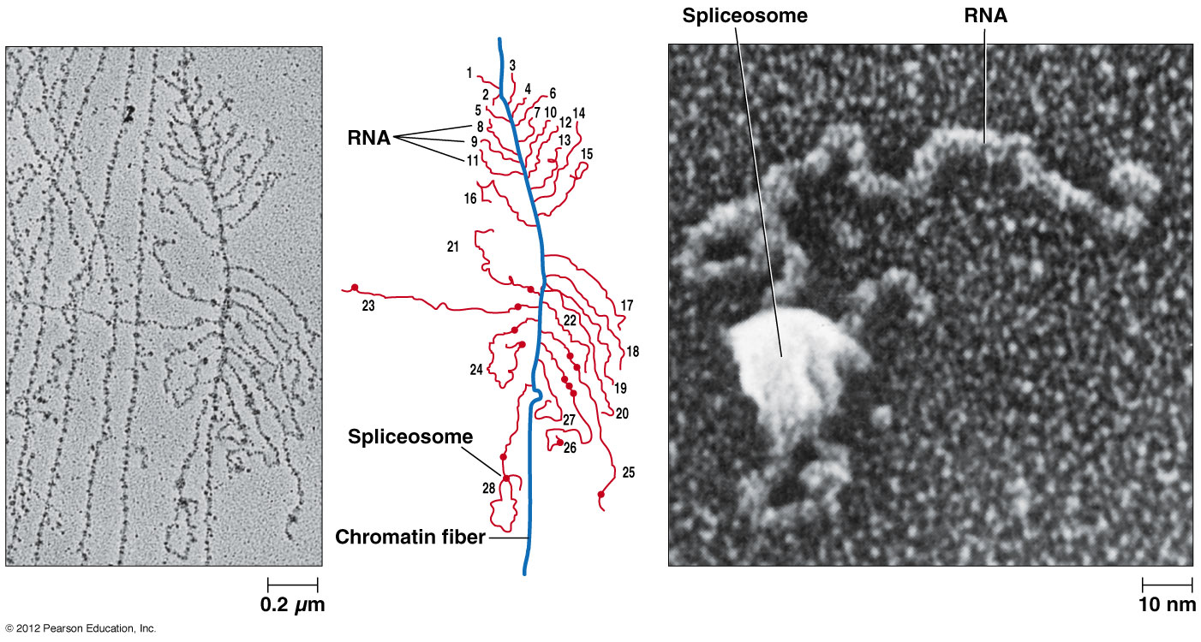
Spliceozom
mRNA je výsledkem spojení exonů na stejné molekule primárního transkriptu (výjimečně dvou různých molekul - bimolekulární sestřih)

Slide 42
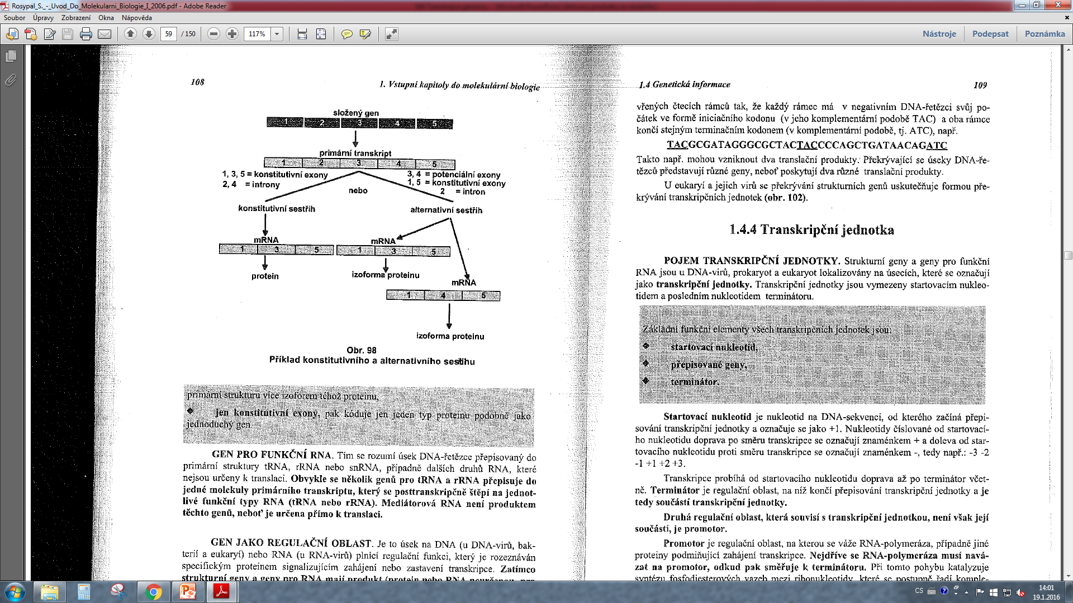
Konstitutivní vs. alternativní sestřih (splicing)
a) Konstitutivní: po sestřihu vždy stejná molekula mRNA → stejný protein.
b) Alternativní: vzniká více druhů molekul mRNA → různé izoformy proteinů: funkčně příbuzné proteiny, liší se v primární struktuře.
- regulace exprese,
- regulace poměrů izoforem.
Příklady genů podléhající alternativnímu sestřihu: imunoglobulinový gen, T-buněčné receptory.

Slide 43
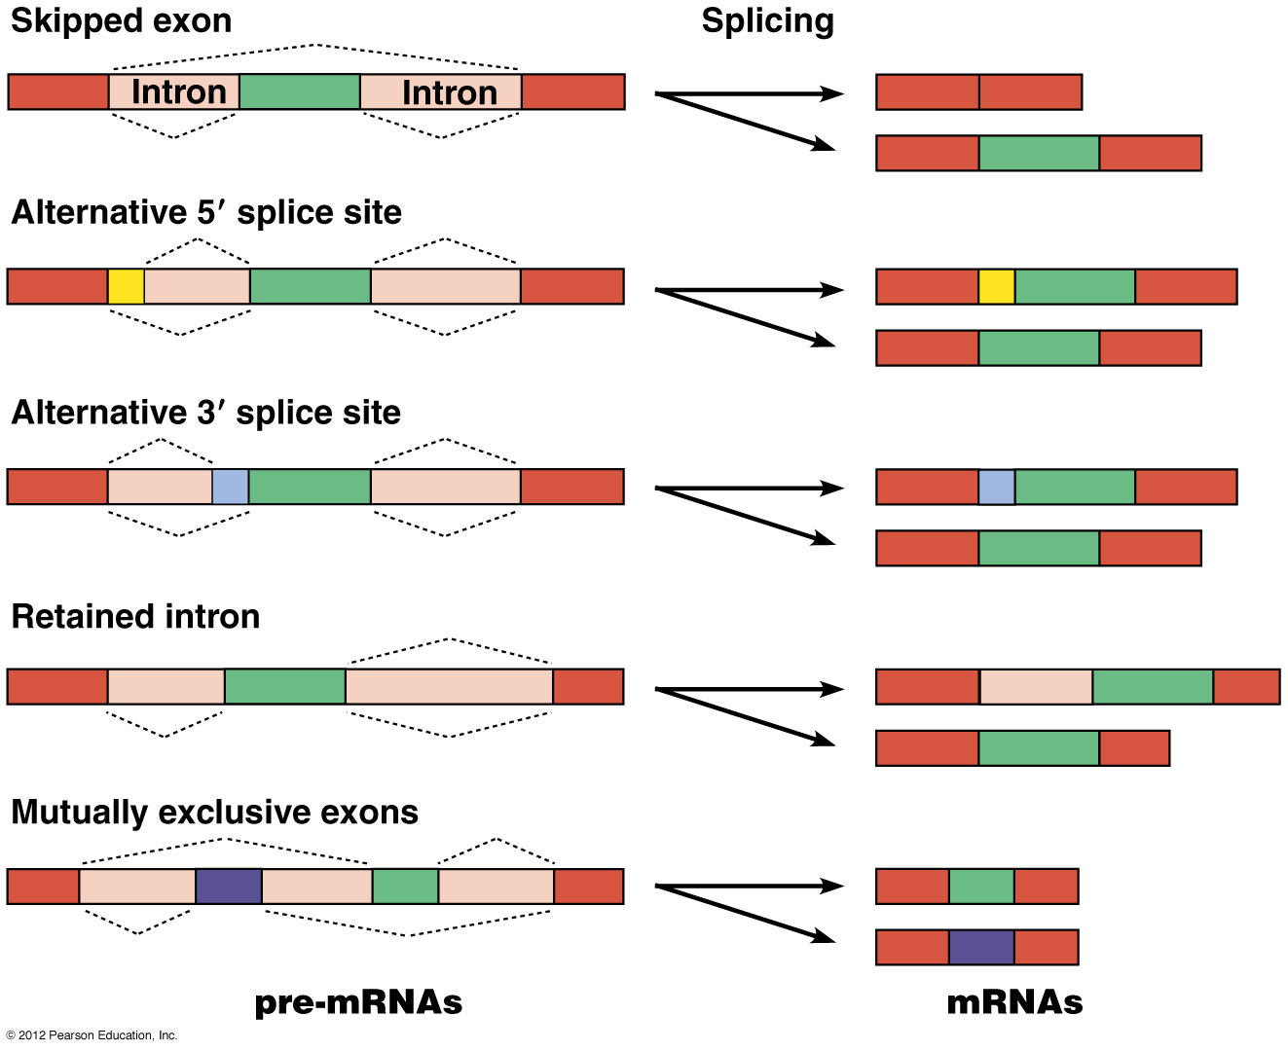
Alternativní sestřih
potenciální exon
potenciální exony

Slide 44
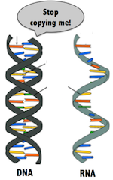
Posttranskripční úpravy genoforu mitochondrií
Nepodléhají úpravě 5'-konce čepičkou
Začínají vedoucím kodonem AUG.
Nejdůležitější úpravou je polyadenylace.
Editace RNA
Probíhá v mitochondriích trypanzom, vyšších rostlin a v genu pro
apolipoprotein savců.
Cílena inzerce, delece nebo substituce nukleotidu mRNA s cílem
pozměnit výsledný protein.
Kryptogen: strukturní gen s možností editace mRNA.
Proces regulován tzv. gRNA (guide RNA).
Video – animace transkripce a translace: https://www.youtube.com/watch?v=4SlZ15yf-Qk

